Slide 1

2024년도 1학기
인공지능
Artificial Intelligence

Slide 2
Exploratory Data Analysis (EDA)
데이터 전처리
데이터 정제
데이터 변화
데이터 정규화

Slide 3
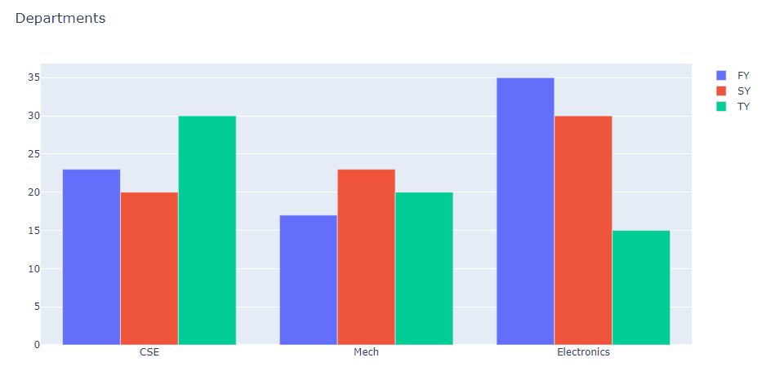
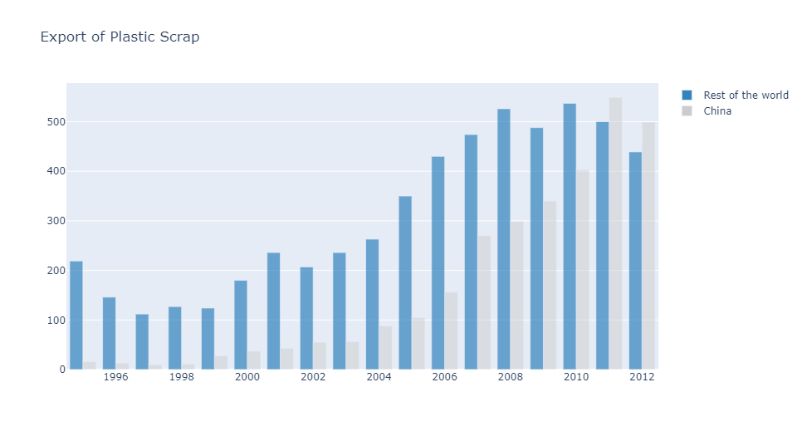
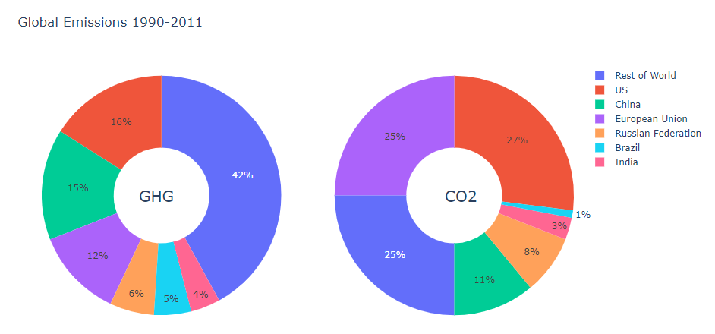
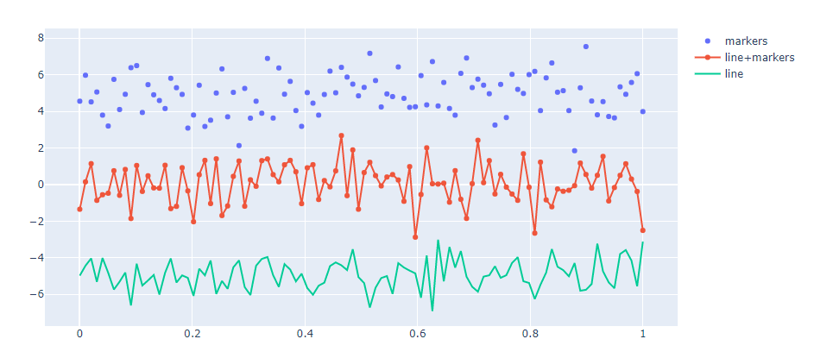
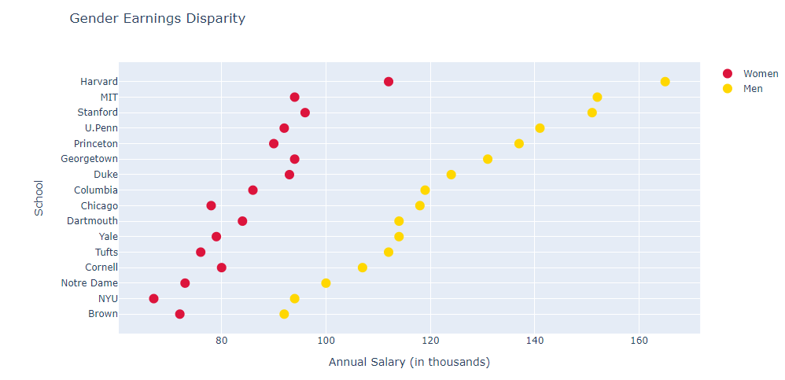
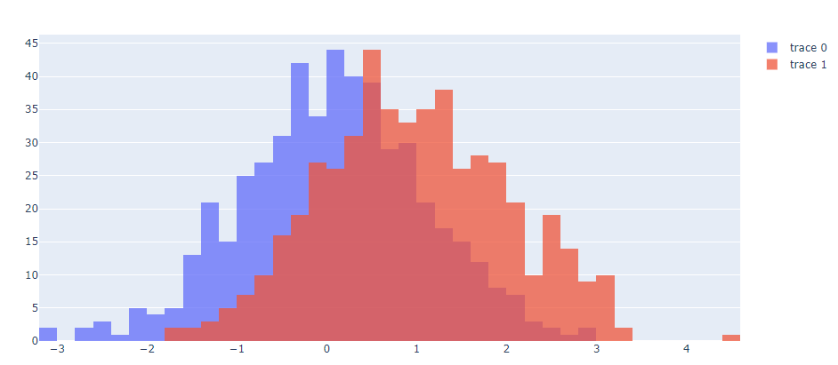
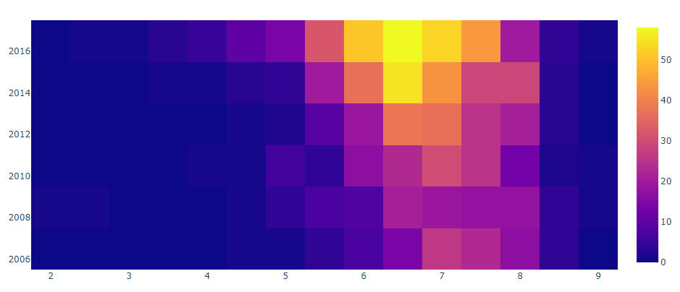
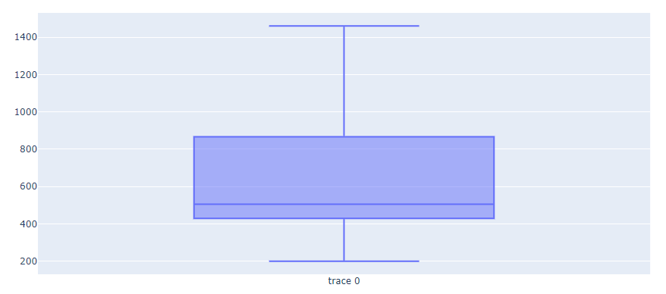
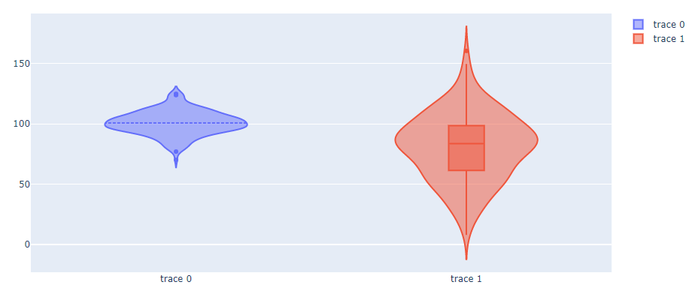
Plotly
Studied plots

Slide 4
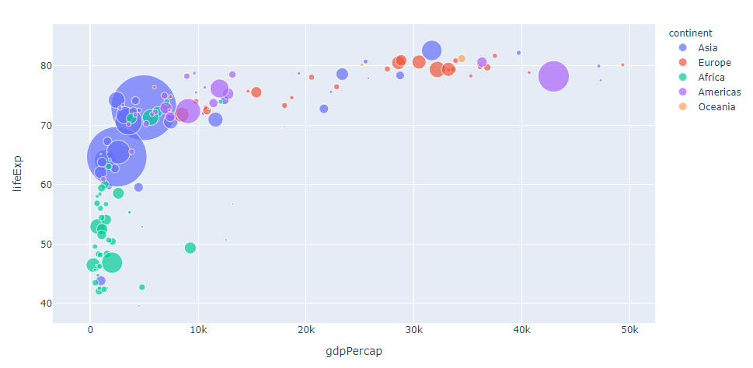
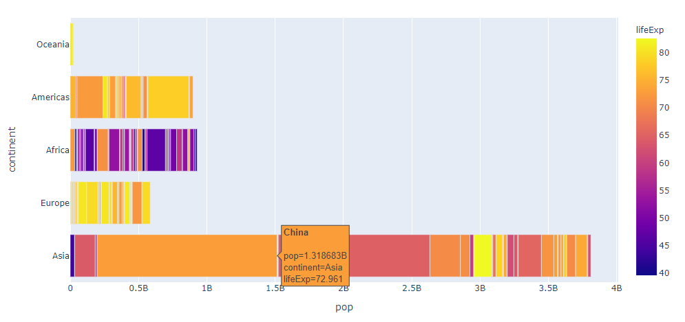
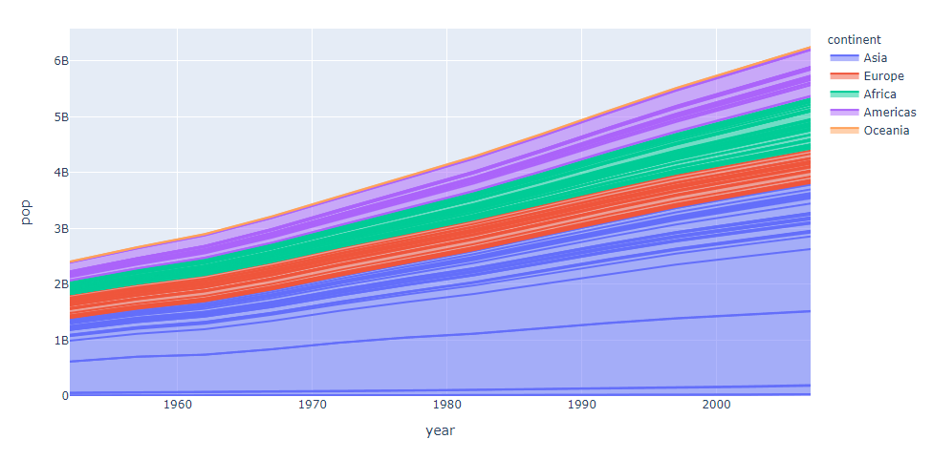
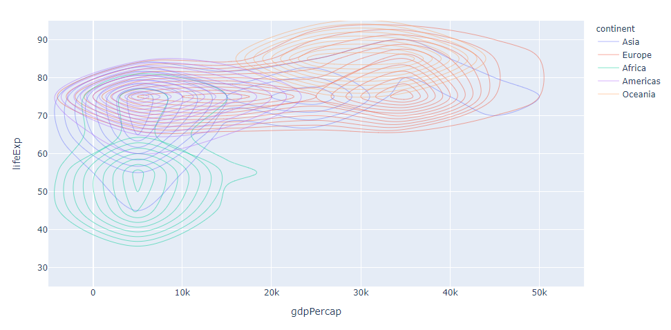
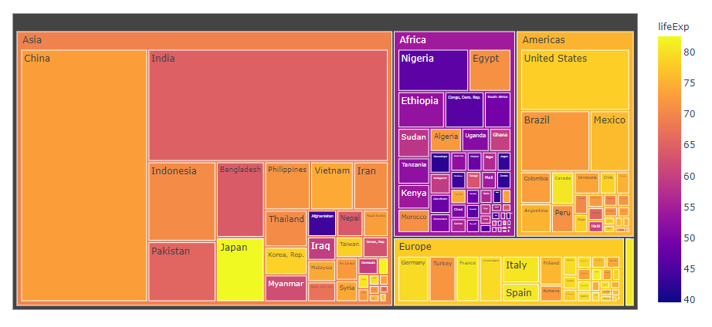
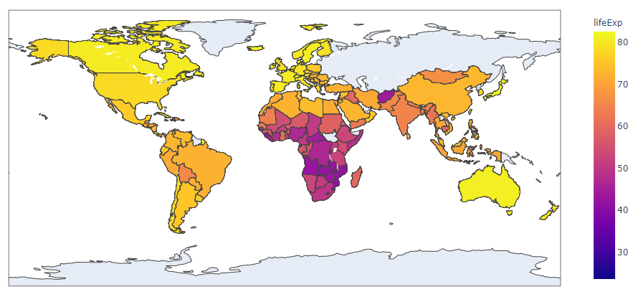
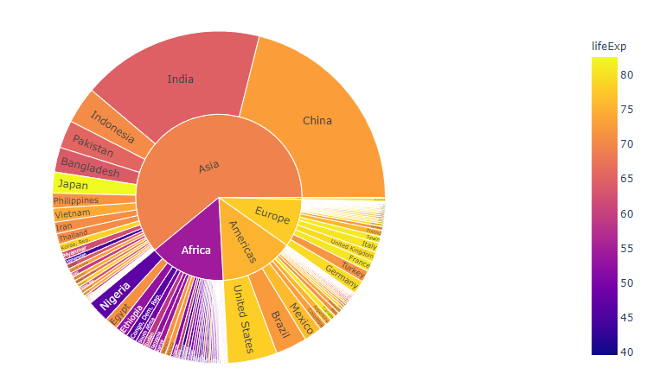
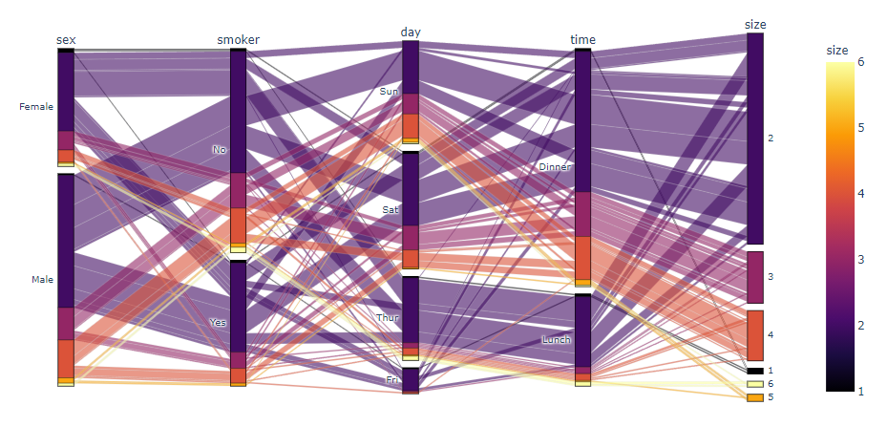
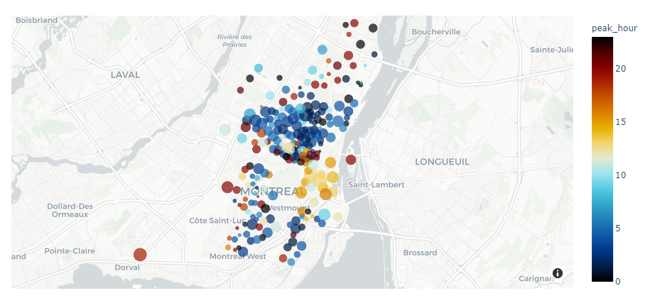
Plotly Express
Studied plots

Slide 5
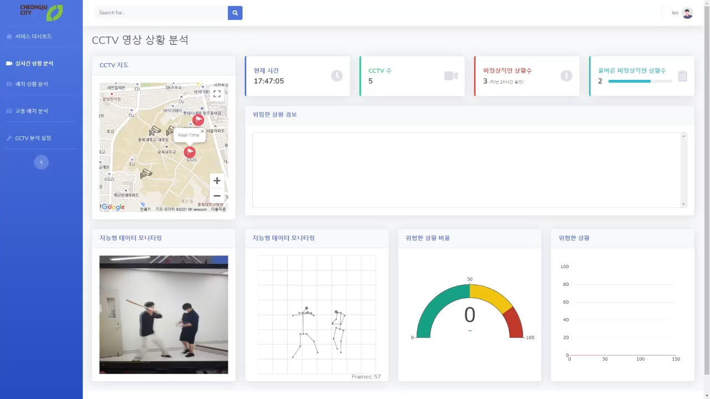
Plotly Express
Usage example

Slide 6
데이터 전처리

Slide 7
데이터 전처리
데이터 전처리 무엇인가요?
수집한 데이터를 탐색해보면 데이터를 손볼 곳이 많을 것이다
중간에 데이터가 빠졌거나, 틀린 값이 들어 있거나, 데이터의 단위가 틀릴 수가 있다
데이터 분석의 품질에 큰 영향을 미치는 데이터 전처리는 매우 중요한 작업이다
실제로 데이터 분석 알고리즘 자체를 수행하는데 걸리는 시간보다 분석에 필요한 데이터 전처리하는 과정에 더 많은 시간이 걸린다
80%-90% 시간이 data preprocessing에 소요됨
분석하기 좋게 데이터를 고치는 모든 작업을 데이터 전처리(data preprocessing)라고 한다

Slide 8
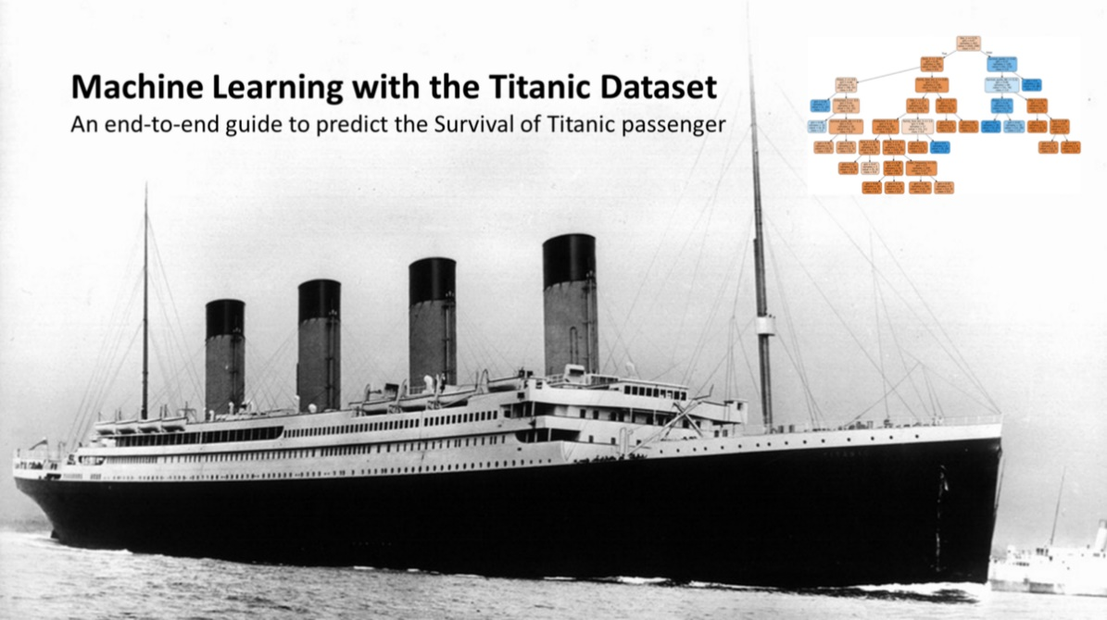
데이터 전처리
Dataset
titanic.csv 파일을 로컬 저장소에 저장
import pandas as pd
titanic_df = pd.read_csv("D:/titanic.csv")

Slide 9
데이터 전처리
info()
데이터셋에 대한 필수 세부정보를 제공
titanic_df.info()
<class 'pandas.core.frame.DataFrame'>
RangeIndex: 895 entries, 0 to 894
Data columns (total 12 columns):
PassengerId 895 non-null int64
Survived 895 non-null int64
Pclass 895 non-null int64
Name 895 non-null object
Gender 895 non-null object
Age 718 non-null float64
SibSp 895 non-null int64
Parch 895 non-null int64
Ticket 895 non-null object
Fare 884 non-null float64
Cabin 204 non-null object
Embarked 893 non-null object
dtypes: float64(2), int64(5), object(5)
memory usage: 66.5+ KB
https://www.kaggle.com/c/titanic/data

Slide 10
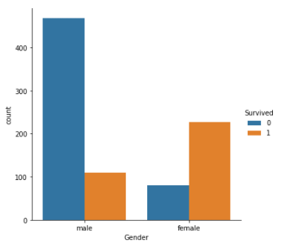
데이터 전처리
Target Variable
import seaborn as sns
sns.catplot(x ="Gender", hue ="Survived",
kind ="count", data = titanic_df)

Slide 11
데이터 정제
B

Slide 12
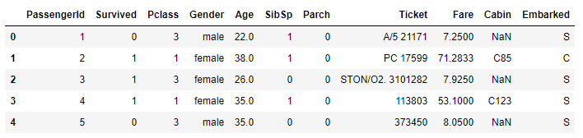
데이터 정제
drop()
Used to delete columns and rows
titanic_df.drop(columns='Name', inplace=True)
titanic_df.head(5)
Task
'Cabin’, ‘Embarked’ 및 'Ticket'열을 동시에 제거

Slide 13
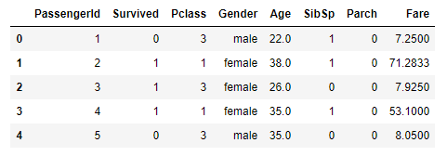
데이터 정제
drop()
Used to delete columns and rows
titanic_df.drop(columns=['Cabin', 'Ticket', 'Embarked'], inplace=True)
titanic_df.head(5)

Slide 14
데이터 정제
중복 데이터 처리
Data comes from different sources
When collecting and consolidating data from various sources, it’s possible that data duplicates exist
Benefits of removing duplicate data
Efficient storage allocation
Cost savings
Faster data analysis
Avoid misleading statistics and maintain high accuracy of analysis

Slide 15
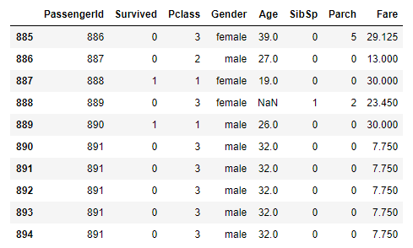
데이터 정제
중복 데이터 처리
titanic_df.tail(10)

Slide 16
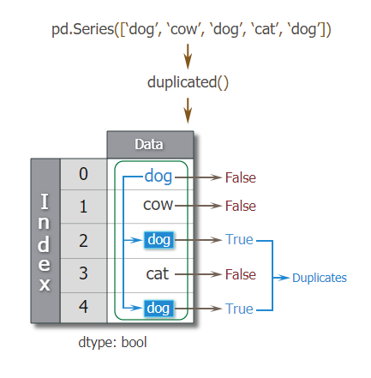
데이터 정제
duplicated()
Used to indicate duplicate values

Slide 17
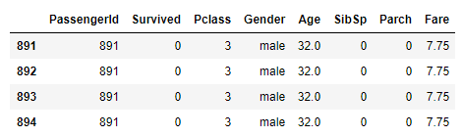
데이터 정제
duplicated()
titanic_df[titanic_df.duplicated()]

Slide 18
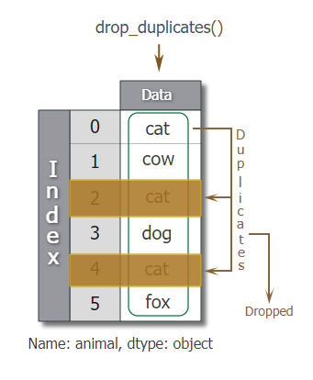
데이터 정제
drop_duplicates()
Used to remove duplicate rows

Slide 19
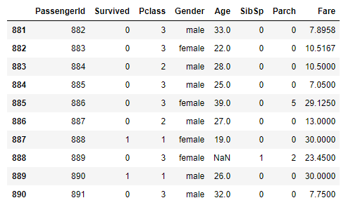
데이터 정제
drop_duplicates()
Used to remove duplicate rows
titanic_df.drop_duplicates(inplace = True)
titanic_df[titanic_df.duplicated()]
titanic_df.tail(10)

Slide 20
데이터 정제
누락된 값 다루기
Can occur due to many reasons such as data entry errors or data collection problems
Absence of data
Reduces the power of data analysis
Most data analysis techniques ignore cases with missing data
Causes bias or incorrect conclusion in the data analysis
Invalidate the entire analysis process
May cause substantial risk in clinical studies
Reduces representativeness of the data

Slide 21
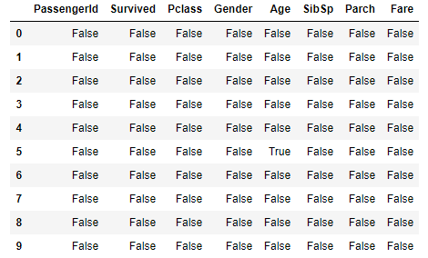
데이터 정제
누락된 값 다루기
누락되거나 null 값
데이터셋의 품질을 가리킴
isnull() 함수를 사용해 누락된 값이 있는 위치를 확인
titanic_df.isnull().head(10)

Slide 22
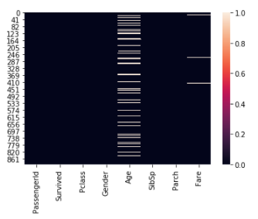
데이터 정제
누락된 값 다루기
import seaborn as sns
sns.heatmap(titanic_df.isnull(), cbar=False)

Slide 23
데이터 정제
누락된 값 다루기
누락된 값의 요약을 확인
titanic_df.isnull().sum()
PassengerId 0
Survived 0
Pclass 0
Gender 0
Age 177
SibSp 0
Parch 0
Fare 11
dtype: int64

Slide 24
데이터 정제
데이터 대체
Null을 채우기 위한 fillna() 함수
titanic_df['Age'].fillna(titanic_df['Age'].mean(), inplace=True)
titanic_df.isnull().sum()
PassengerId 0
Survived 0
Pclass 0
Gender 0
Age 0
SibSp 0
Parch 0
Fare 11
dtype: int64

Slide 25
데이터 정제
Null 값 제거
dropna() 함수를 사용하여 null 값이 있는 행 제거
titanic_df.dropna(inplace=True)
titanic_df.isnull().sum()
PassengerId 0
Survived 0
Pclass 0
Gender 0
Age 0
SibSp 0
Parch 0
Fare 0
dtype: int64

Slide 26
데이터 정제
Null 값 제거
dropna()를 사용해 열을 제거 할 수도 있음
Titanic_df.dropna(axis=1)
0, or ‘index’ : 누락된 값이 포함된 행 제거
1, or ‘columns’ : 누락된 값이 포함된 열 제거
힌트
누락된 데이터가 적은 경우에만 null 데이터를 제거하는 것이 좋음

Slide 27
데이터 변화
C

Slide 28
데이터 변화
columns
데이터셋의 열 이름을 출력
titanic_df.columns
Index(['PassengerId', 'Survived', 'Pclass', 'Gender', 'Age', 'SibSp', 'Parch', 'Fare'],
dtype='object')

Slide 29
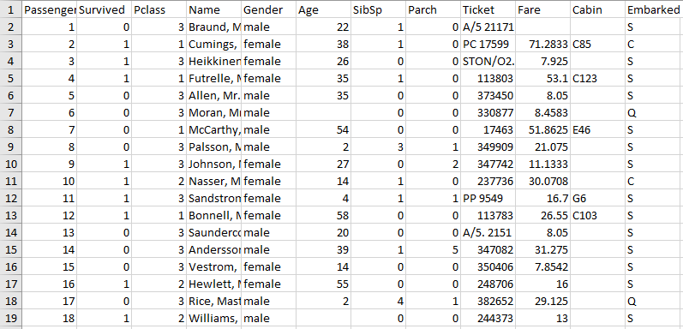
데이터 변화
Renaming column names
There are cases when you want to change the names of columns for better readability
Number of Siblings and Spouses Aboard

Slide 30
데이터 변화
rename()
dict를 통해 특정 또는 모든 열의 이름 바꾸기
titanic_df.rename(columns={
'SibSp': 'Sibling.Spouse',
}, inplace=True)
titanic_df.columns
Index(['PassengerId', ‘Survived’, ‘Pclass’, ‘Gender’, ‘Age’, ‘Sibling.Spouse’, 'Parch', 'Fare'],
dtype='object')

Slide 31
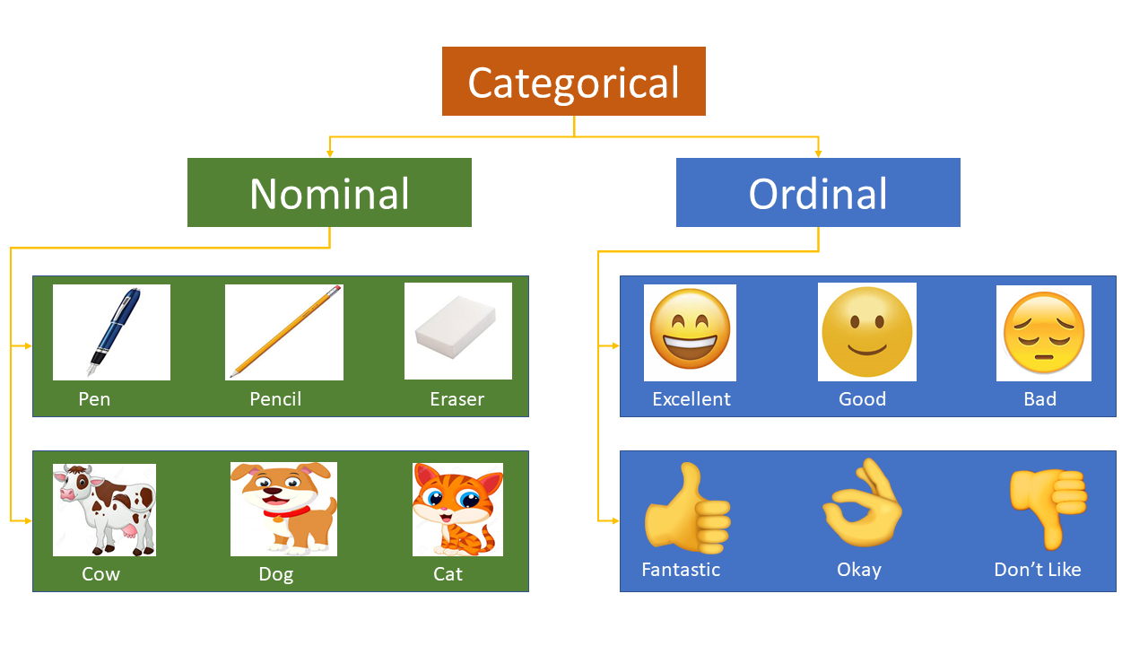
데이터 변화
Data encoding
What is categorical data?

Slide 32
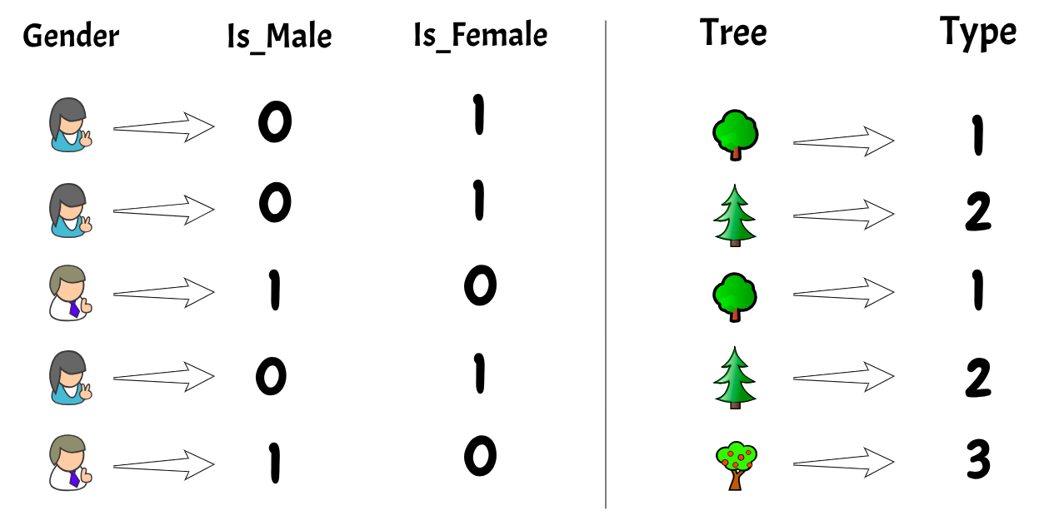
데이터 변화
Data encoding
Certain types of machine learning algorithms require all input and output variables to be numeric

Slide 33
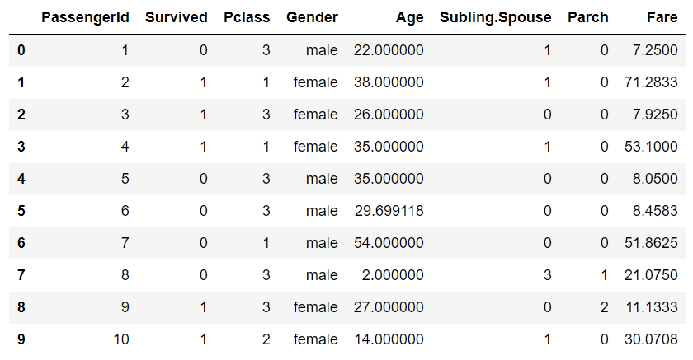
데이터 변화
Data encoding
titanic_df.head(10)

Slide 34
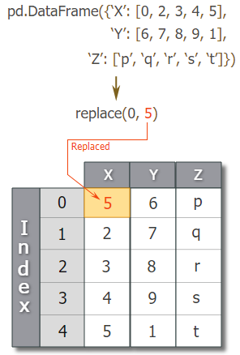
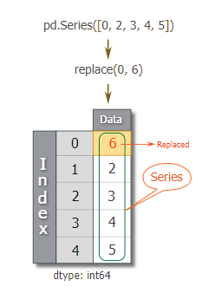
데이터 변화
replace()
Used to replace row values

Slide 35
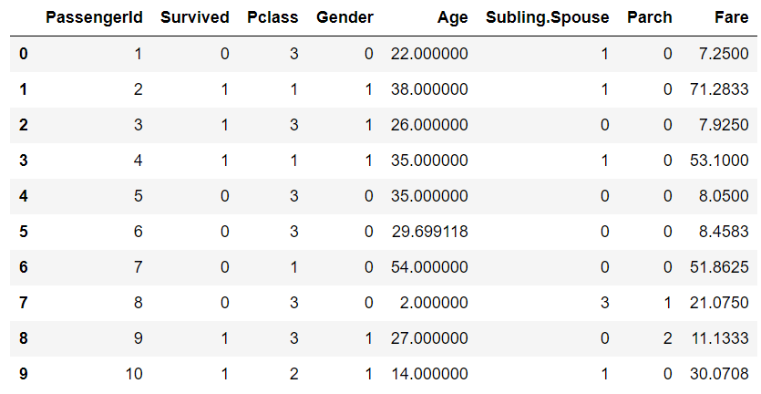
데이터 변화
replace()
titanic_df.head(10)
titanic_df.replace({'Gender': {'male': 0}}, inplace = True)
titanic_df.replace({'Gender': {'female': 1}}, inplace = True)

Slide 36
데이터 정규화
D

Slide 37
데이터 정규화
이상 값 처리
Outlier is a data point that differs significantly from other data points
Causes of outliers
Data entry errors (i.e., human errors)
Measurement errors (i.e., instrument or device errors)
Intentional (i.e., malicious insertions)
Data preprocessing errors (i.e., unintended data manipulations or mutations)

Slide 38
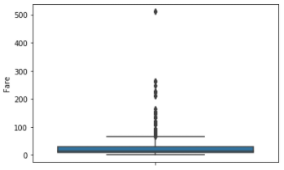
데이터 정규화
이상 값 처리
sns.boxplot(y = titanic_df['Fare'] );

Slide 39
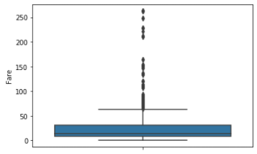
데이터 정규화
이상 값 처리
titanic_df.drop(titanic_df[titanic_df.Fare >= 500].index,
inplace = True)
sns.boxplot(y = titanic_df['Fare'] )

Slide 40
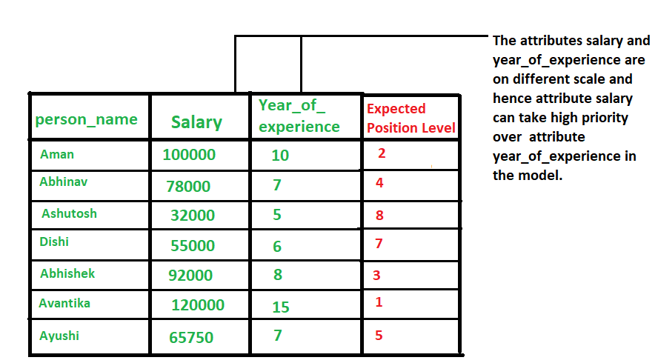
데이터 정규화
정규화는 왜 필요한가요?

Slide 41
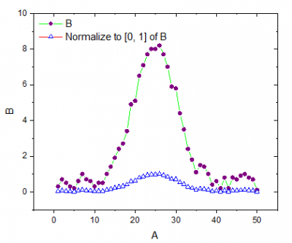
데이터 정규화
정규화는 왜 필요한가요?
Normalize data and scale down distortions

Slide 42
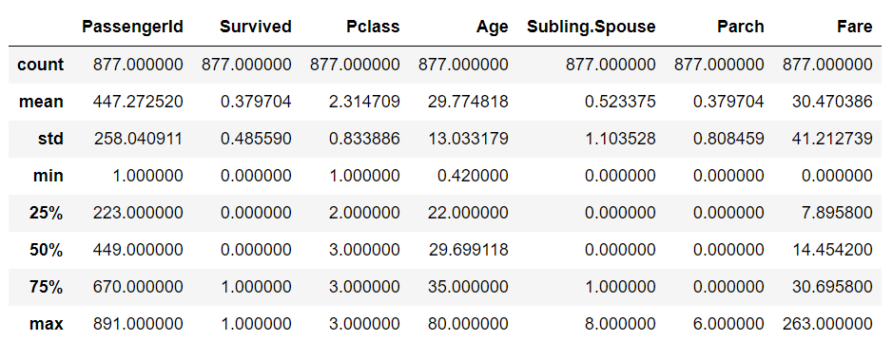
데이터 정규화
정규화는 왜 필요한가요?
titanic_df.describe()

Slide 43
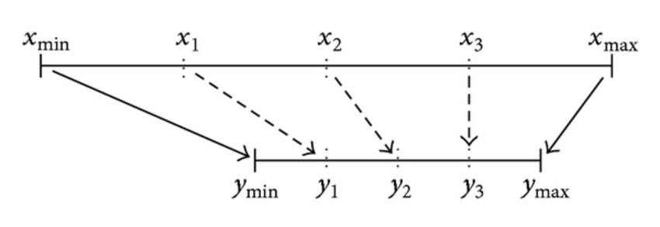
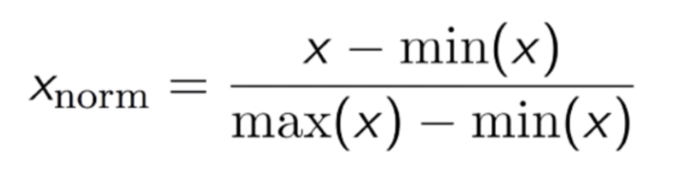
데이터 정규화
Min-max 정규화
0과 1 사이의 데이터 정규화
다음 공식에 따라 계산

Slide 44
데이터 정규화
Min-max 정규화
sklearn의 MinMaxScaler() 함수 사용
from sklearn.preprocessing import MinMaxScaler
scaler = MinMaxScaler()
titanic_df[[‘Fare’]] = scaler.fit_transform(titanic_df[[‘Fare']])
titanic_df.describe()

Slide 45
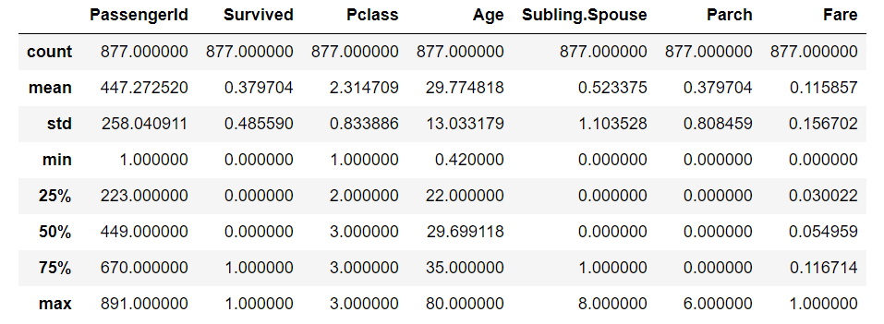
데이터 정규화
Min-max 정규화
sklearn의 MinMaxScaler() 함수 사용

Slide 46
Final Task (insurance.csv)
불필요한 열 제거하기
Number 열
중복 데이터 찾기 및 제거하기
duplicated() & drop_duplicate()
Null 값 제거
dropna()
rename() 이용하여 열 이름 바꾸기
Gender -> gender, Insurance Fee -> charges
replace() 이용하여 행 값 바꾸기
female -> 1, male -> 0
이상 값 처리
Min-max 방법을 이용하여 데이터 정규화

